Slide 1
BURGER KING – Az ajánlatok zsonglőre, a szegmentáció szakértője.
(prezentáció a KREATÍV KONFERENCIA részére)
Makkay János – Marketing és Értékesítési Igazgató

Slide 2
Tartalom
Kihívás
Dilemmák
Szegmentáció (a fogyasztóra hangolva…)
Értékesítési platformok
Az eredmény
Confidential and Proprietary Information of Fusion Investments

Slide 3
A KIHÍVÁS
Confidential and Proprietary Information of Fusion Investments

Slide 4
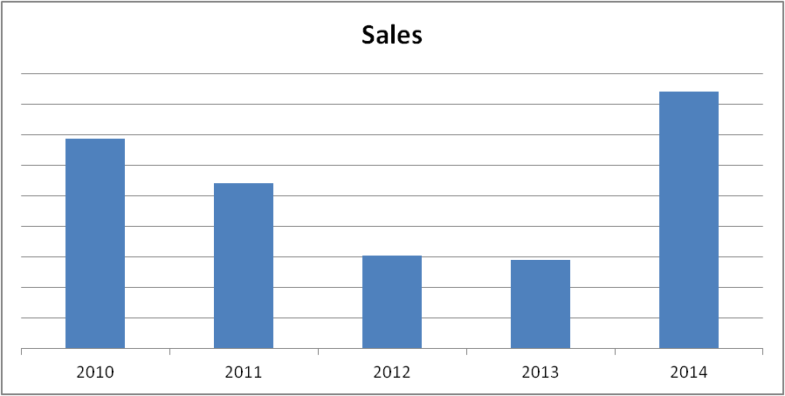
Burger King értékesítés
Confidential and Proprietary Information of Fusion Investments

Slide 5
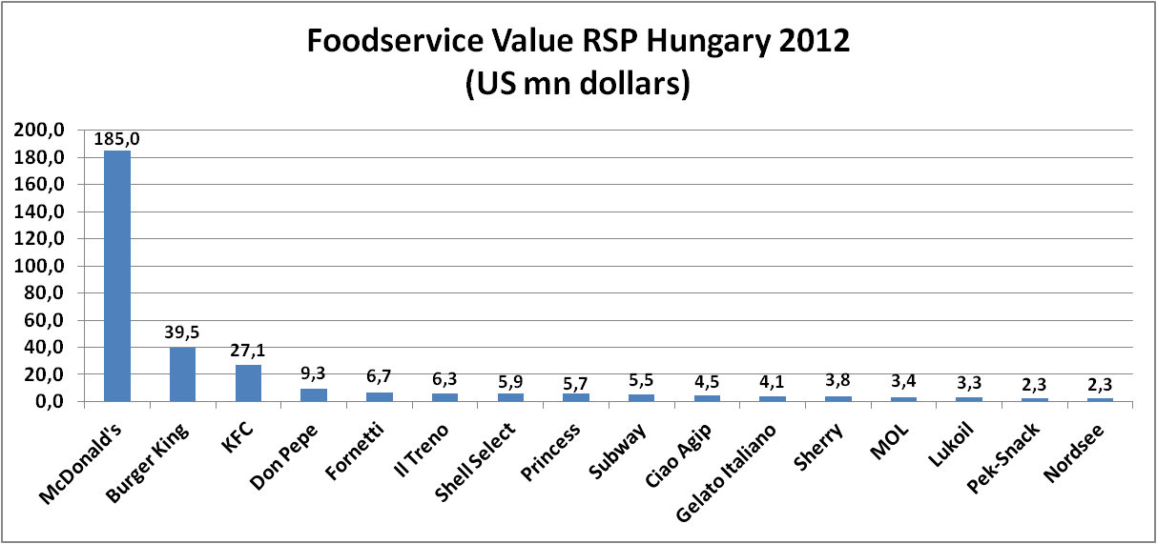
Piaci pozíció és méret
Egy 4.7X méretű és egy keményen
terjeszkedő versenytárs
Confidential and Proprietary Information of Fusion Investments

Slide 6
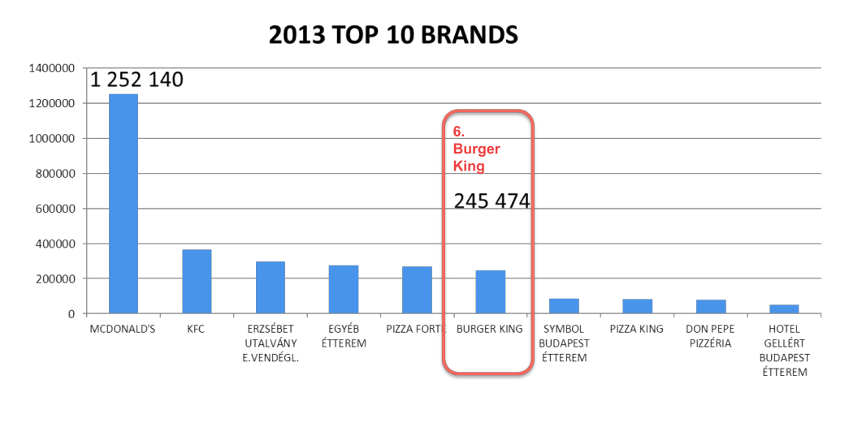
Média költés
Piacvezető 5-ször annyit invesztál médiába, mint a Burger King
Confidential and Proprietary Information of Fusion Investments

Slide 7
DILEMMÁK
Confidential and Proprietary Information of Fusion Investments

Slide 8
Vajon mi a meghatározó elem az „értékesítési” sikerhez a gyorséttermi piacon?
Confidential and Proprietary Information of Fusion Investments

Slide 9
FÓKUSZ EGY JÓL KÖRÜLHATÁROLT CÉLCSOPORTRA
TÖBB EGYMÁS MELLETT LÉTEZŐ CÉLCSOPORT KIELÉGÍTÉSE
Confidential and Proprietary Information of Fusion Investments

Slide 10

A GYORSÉTTERMI PIAC FOGYASZTÓI
Confidential and Proprietary Information of Fusion Investments
Source: TGI 2013/3-4 2014/1-2, Regular FastFood Consumer defined “2 or 3 times a month eats in at least”

Slide 11
FÓKUSZ EGY VAGY KEVÉS NAGY DURRANÁSRA
SOK PARALLEL AJÁNLAT, TEVÉKENYSÉG FOLYAMATOS TÁMOGATÁSA
Confidential and Proprietary Information of Fusion Investments

Slide 12
HANGSÚLY A TRANZAKCIÓ NÖVELÉSEN – ÚJ VÁSÁRLÓK MEGNYERÉSÉN
KOMPLEX EGYIDEJŰ NÖVELÉSE A TRANZAKCIÓNAK (VISSZATÉRŐ VÁSÁRLÓK) ÉS A KOSÁRÉRTÉKNEK IS
Confidential and Proprietary Information of Fusion Investments

Slide 13
SZEGMENTÁCIÓ
(A FOGYASZTÓRA HANGOLVA…)
Confidential and Proprietary Information of Fusion Investments

Slide 14
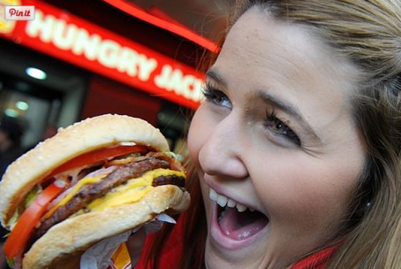
A gyorséttermi fogyasztó
Ajánlat vezérelt fogyasztó
Ár vezérelt fogyasztó
Gyors megoldás vezérelt fogyasztó
Hedonista fogyasztó
Confidential and Proprietary Information of Fusion Investments

Slide 15
A gyorséttermi fogyasztó
XtraYO KING Filléres platform
Ajánlat vezérelt fogyasztó
Ár vezérelt fogyasztó
Gyors megoldás vezérelt fogyasztó
Hedonista fogyasztó
Confidential and Proprietary Information of Fusion Investments

Slide 16


XtraYO KING Filléres
Confidential and Proprietary Information of Fusion Investments

Slide 17
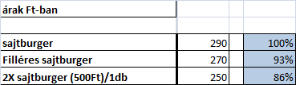

Árazási technika kulcs szerepben
Kevés pénzem van. Ha van „olcsó” termék vásárolok, ha nincs nem leszek a vendégetek.
Confidential and Proprietary Information of Fusion Investments

Slide 18
A gyorséttermi fogyasztó
„NAPI” platform
Kupon ajánlatok
Ajánlat vezérelt fogyasztó
Ár vezérelt fogyasztó
Gyors megoldás vezérelt fogyasztó
Hedonista fogyasztó
Confidential and Proprietary Information of Fusion Investments

Slide 19


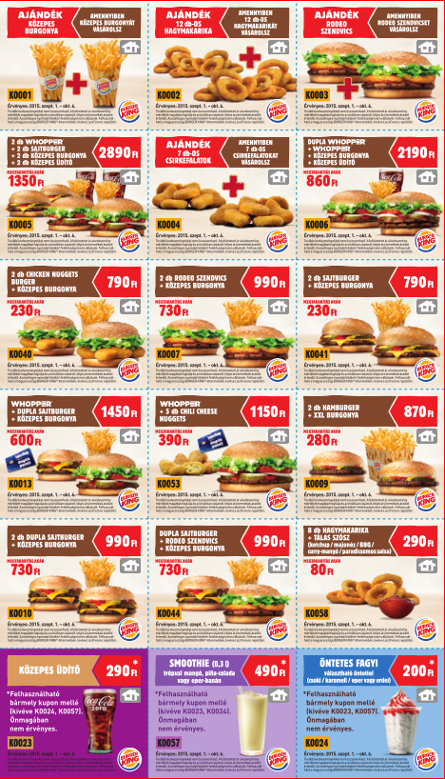
NAPI platform, kupon ajánlatok
Confidential and Proprietary Information of Fusion Investments

Slide 20
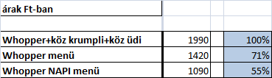
Árazási technika kulcs szerepben
A legjobb „deal” számomra a legvonzóbb alternatíva.
Confidential and Proprietary Information of Fusion Investments

Slide 21
A gyorséttermi fogyasztó
Ajánlat vezérelt fogyasztó
Ár vezérelt fogyasztó
Gyors megoldás vezérelt fogyasztó
Hedonista fogyasztó
Két havi különleges ajánlatok
ANGUS platform
Egyéb innovációk
Confidential and Proprietary Information of Fusion Investments

Slide 22


KÉTHAVI KÜLÖNLEGES PROMÓK – VÁLTOZATOSSÁG!
Confidential and Proprietary Information of Fusion Investments

Slide 23


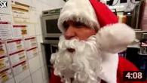
ANGUS platform, egyéb innovációk
https://youtu.be/Wf7PytE5sYQ
Confidential and Proprietary Information of Fusion Investments

Slide 24
A gyorséttermi fogyasztó
Ajánlat vezérelt fogyasztó
Ár vezérelt fogyasztó
Gyors megoldás vezérelt fogyasztó
Hedonista fogyasztó
Menütábla
Éttermi kommunikáció
Kasszás ajánlás
Confidential and Proprietary Information of Fusion Investments

Slide 25
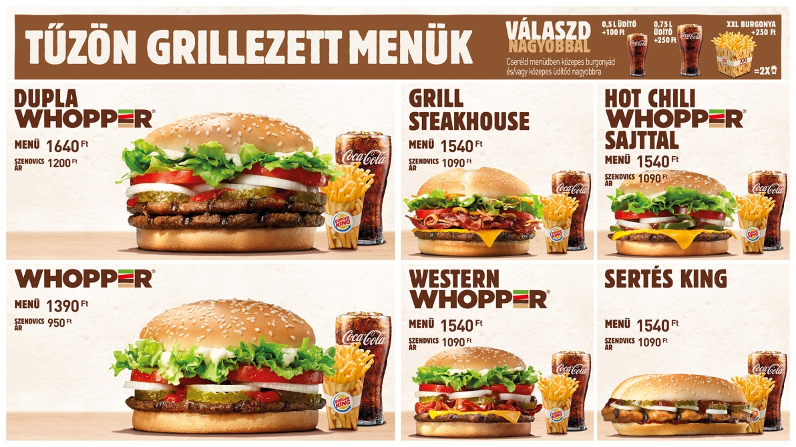
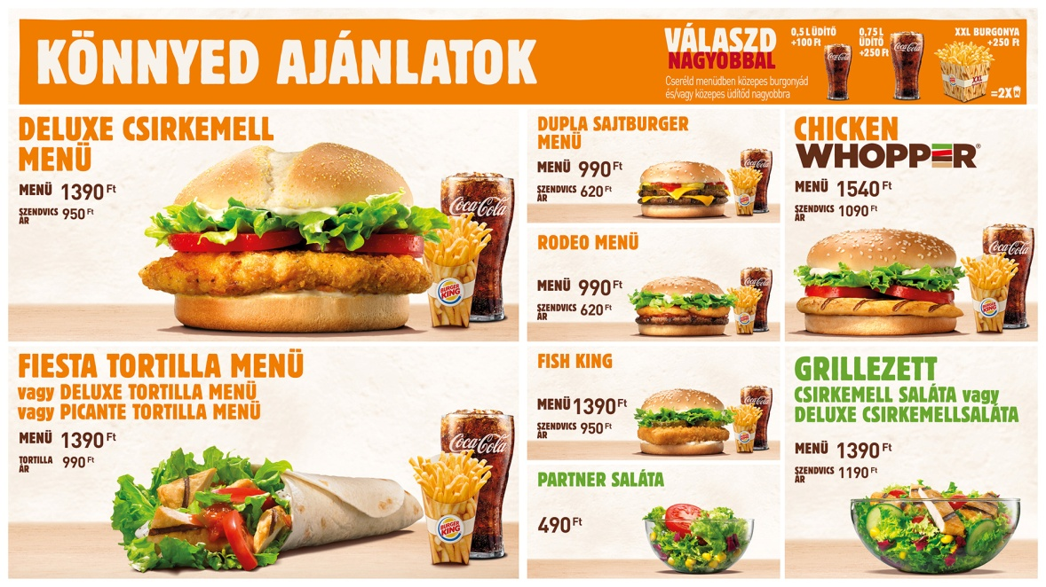
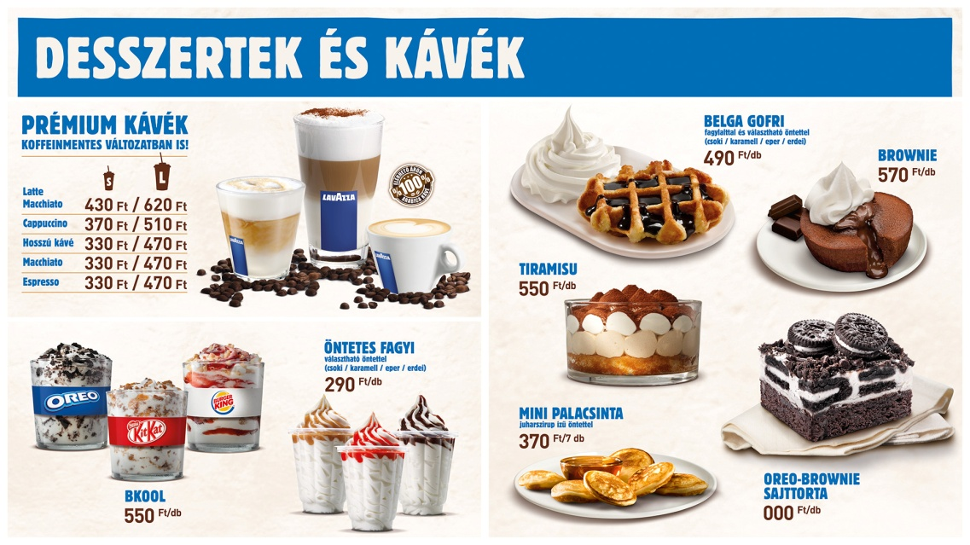
Menütábla, éttermi kommunikáció, kasszás ajánlás
Confidential and Proprietary Information of Fusion Investments

Slide 26
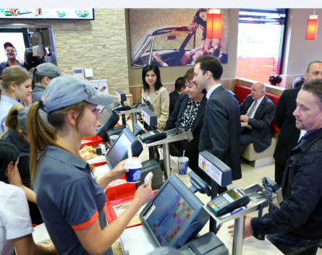

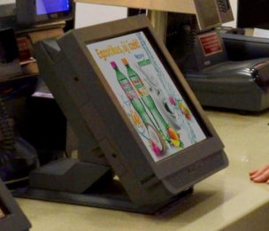
VEVŐ KAPCSOLATI ESZKÖZÖK
Kasszapult
WiFI nyitóoldali kommonikáció
Vevő kapcsolat
Éttermi kisegítő személyzet (biztonsági őr, takarítók, stb…)
G Com - INTERAKTÍV
Confidential and Proprietary Information of Fusion Investments

Slide 27
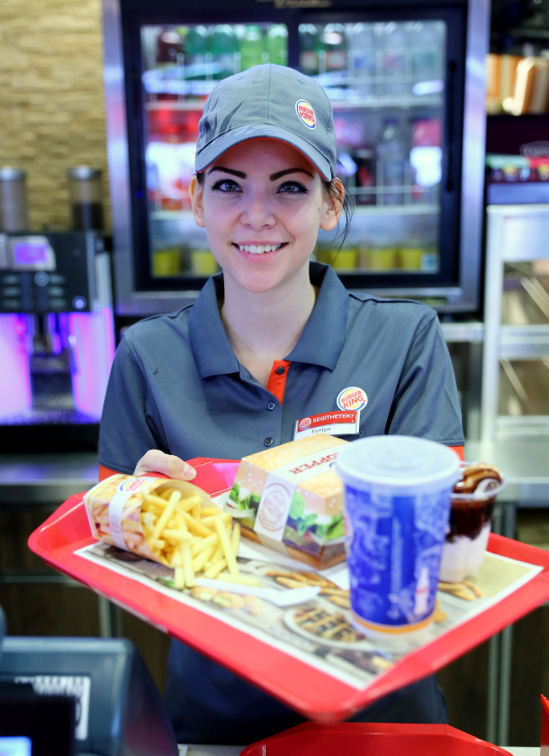

KASSZÁS AJÁNLÁS, SZEMÉLYES KONTAKTUS
Confidential and Proprietary Information of Fusion Investments

Slide 28
A gyorséttermi fogyasztó
„NAPI” platform
Kupon ajánlatok
XtraYO KING Filléres platform
Ajánlat vezérelt fogyasztó
ÁR
Ár vezérelt fogyasztó
ÁR-ÉRTÉK
EGYSZERŰSÉG
/SEBESSÉG
Gyors megoldás vezérelt fogyasztó
Hedonista fogyasztó
VÁLTOZATOSSÁG
Két havi különleges ajánlatok
ANGUS platform
Egyéb innovációk
Menütábla
Éttermi kommunikáció
Kasszás ajánlás
Confidential and Proprietary Information of Fusion Investments

Slide 29
ÉRTÉKESÍTÉSI PLATFORMOK
Confidential and Proprietary Information of Fusion Investments

Slide 30
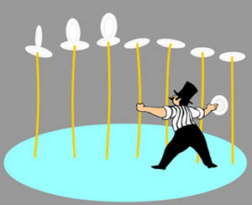
Komplex ajánlati rendszer
A siker záloga az, ha minden kulcs célcsoport szegmens kiváló, a versenytársakkal maximálisan versenyképes ajánlatokat kap folyamatosan.
Confidential and Proprietary Information of Fusion Investments

Slide 31
KULCS ÉRTÉKESÍTÉSI PLATFORMOK
2-3 HAVI KIEMELT MENÜK
POSTALÁDÁS KUPONFÜZET
XTRAYO „OLCSÓ/FILLÉRES” PLATFORM
NAPI „DISZKONT” PLATFORM
ÉTTERMI KUPON FÜZETEK
MOBIL APP KUPONOZÁS
Confidential and Proprietary Information of Fusion Investments

Slide 32
Nincs egyszerű csodaszer a sikerre. Csak az „építőelemek” párhuzamos használata és egyenletes kiváló minősége a garancia.
… és a rengeteg befektetett munka.
Confidential and Proprietary Information of Fusion Investments

Slide 33
AZ EREDMÉNY
Confidential and Proprietary Information of Fusion Investments

Slide 34
BURGER KING értékesítés
Confidential and Proprietary Information of Fusion Investments

